Slide 1
Организация методической работы в рамках преемственности дошкольного и начального уровней образования
Дошкольные отделения Лицей №4
мкр. Первомайский ул. Горького д. 18,
мкр. Юбилейный ул. М.М. Глинкина д. 5

Slide 2
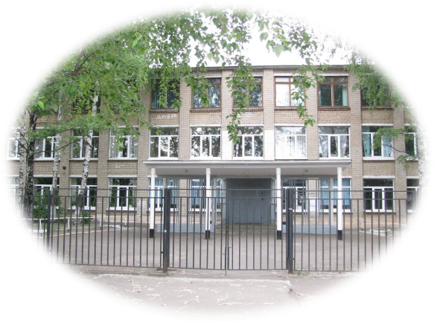
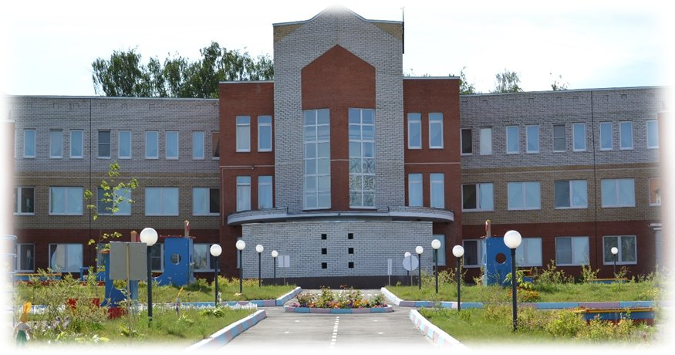
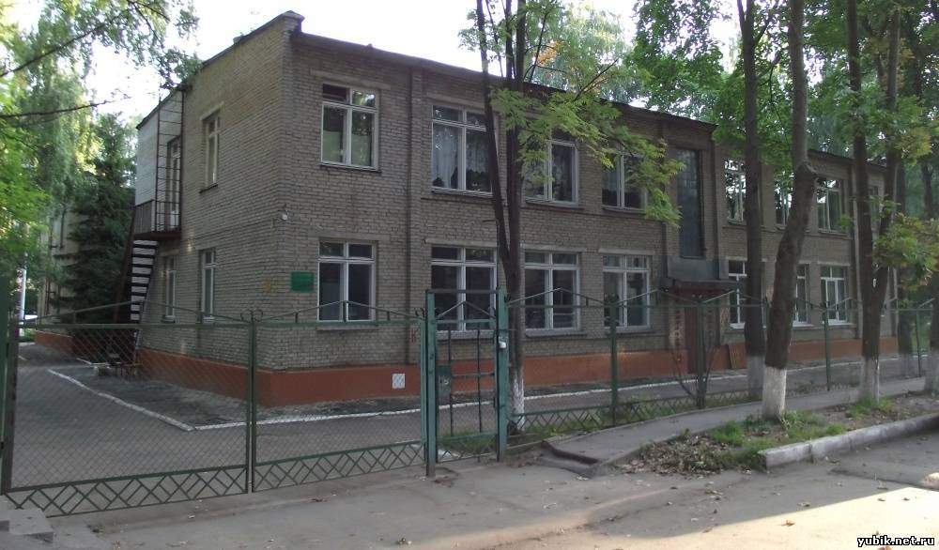
в 2021 году детский сад по адресу: мкр. Первомайский ул. Грабина д. 18 вошёл в состав МБОУ «Лицей №4» г.о. Королёв Московской области
В сентябре в состав МБОУ «Лицей №4» вошел детский сад по адресу: мкр. Юбилейный ул. М.М. Глинкина д. 5

Slide 3
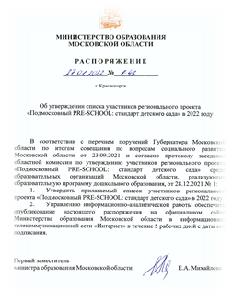
В соответствии с Распоряжением Министерства образования Московской области от 27.01.2022 № Р-43 в МБОУ «Лицей №4 начал свою реализацию проект «Предшкола: Стандарт детского сада»

Slide 4
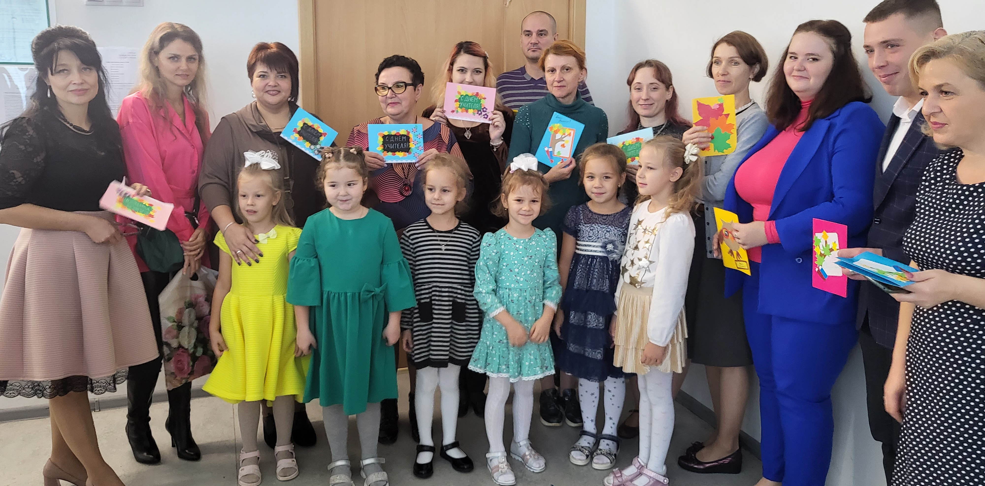
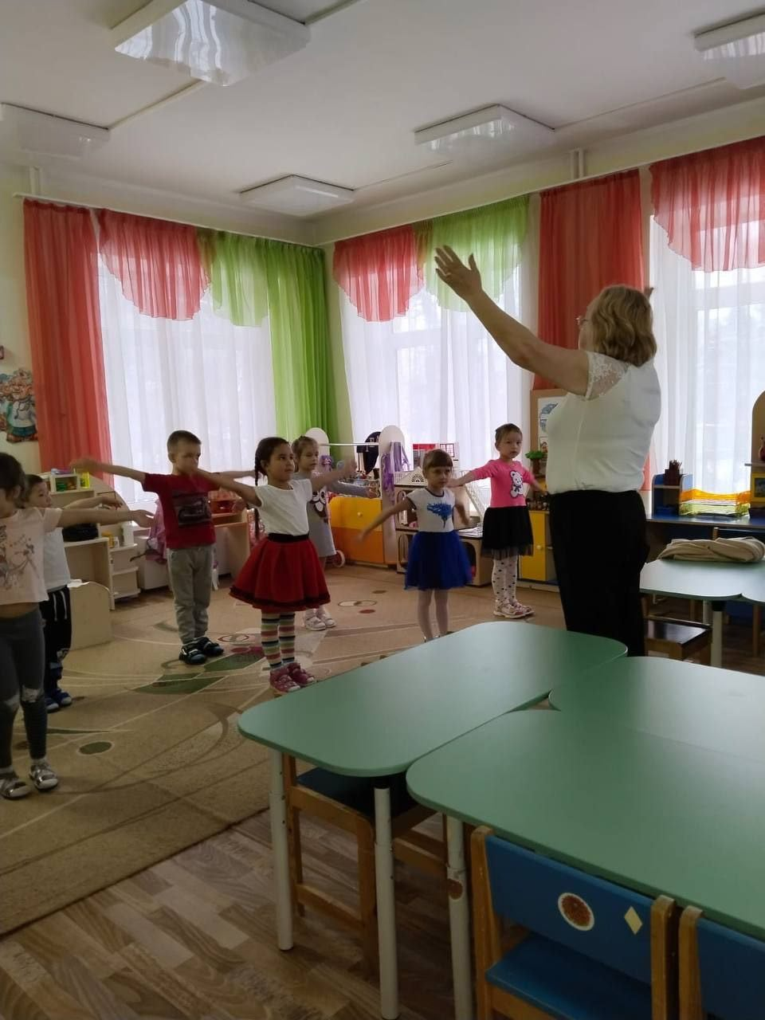
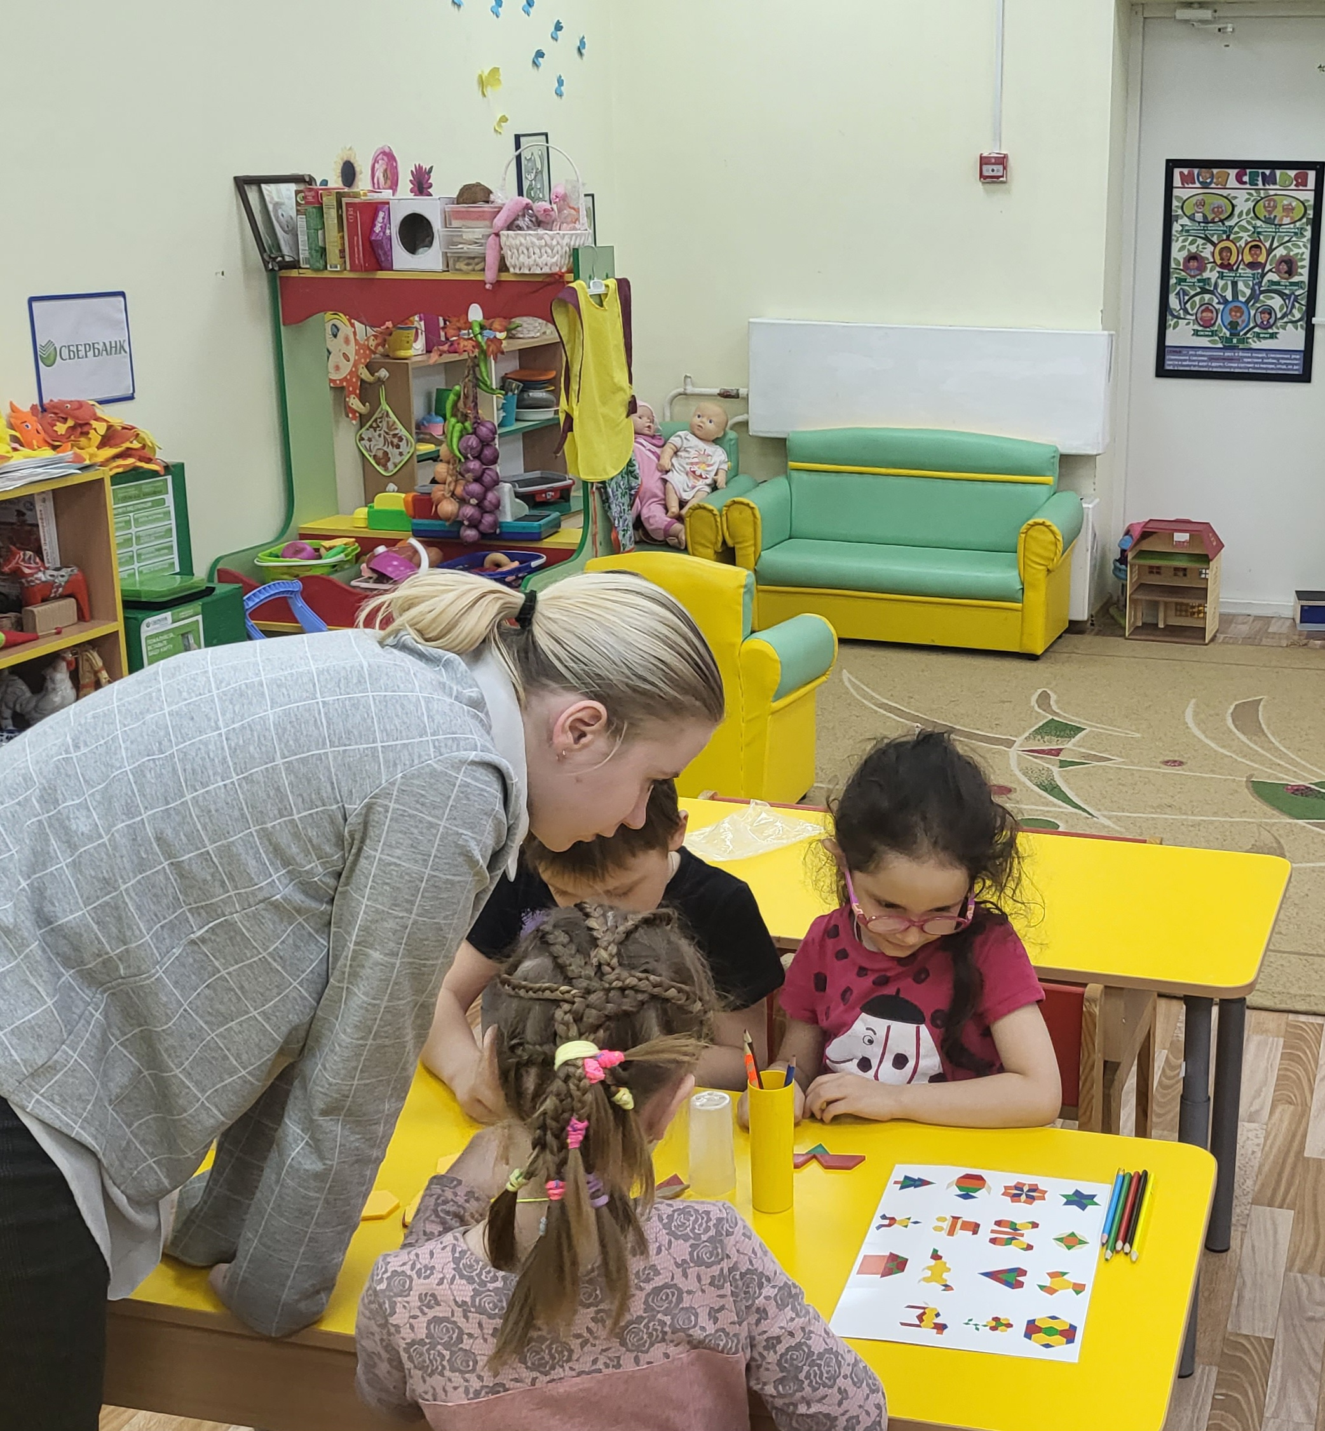
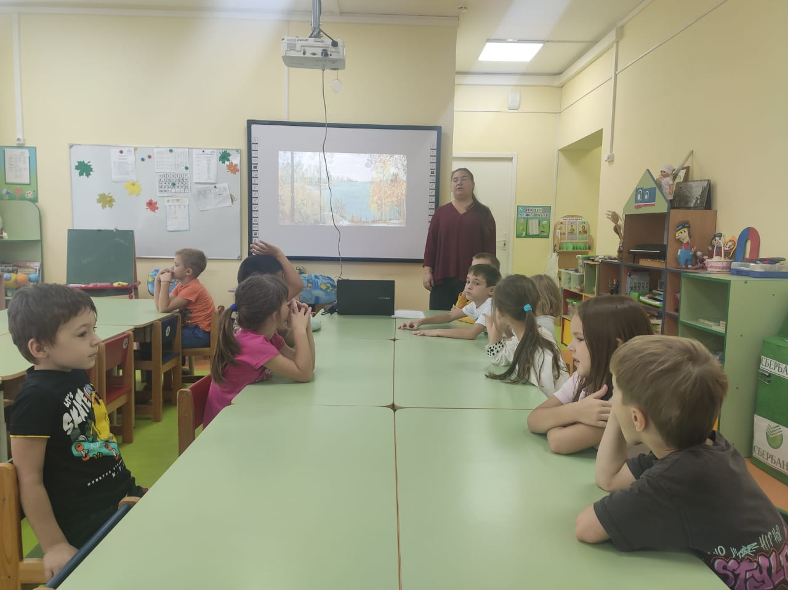
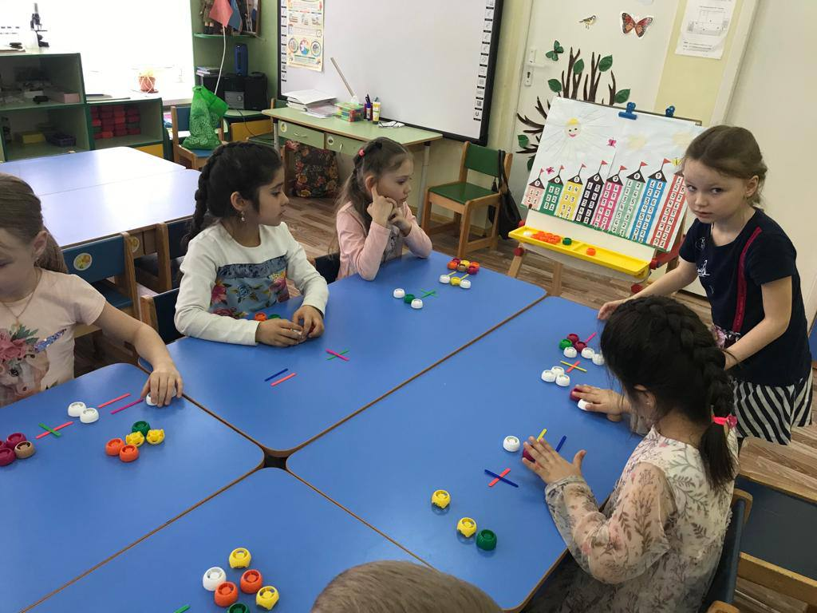
Планирование и осуществление совместной практической деятельности педагогов и учителей с детьми – дошкольниками (занятия, праздники, выставки)

Slide 5
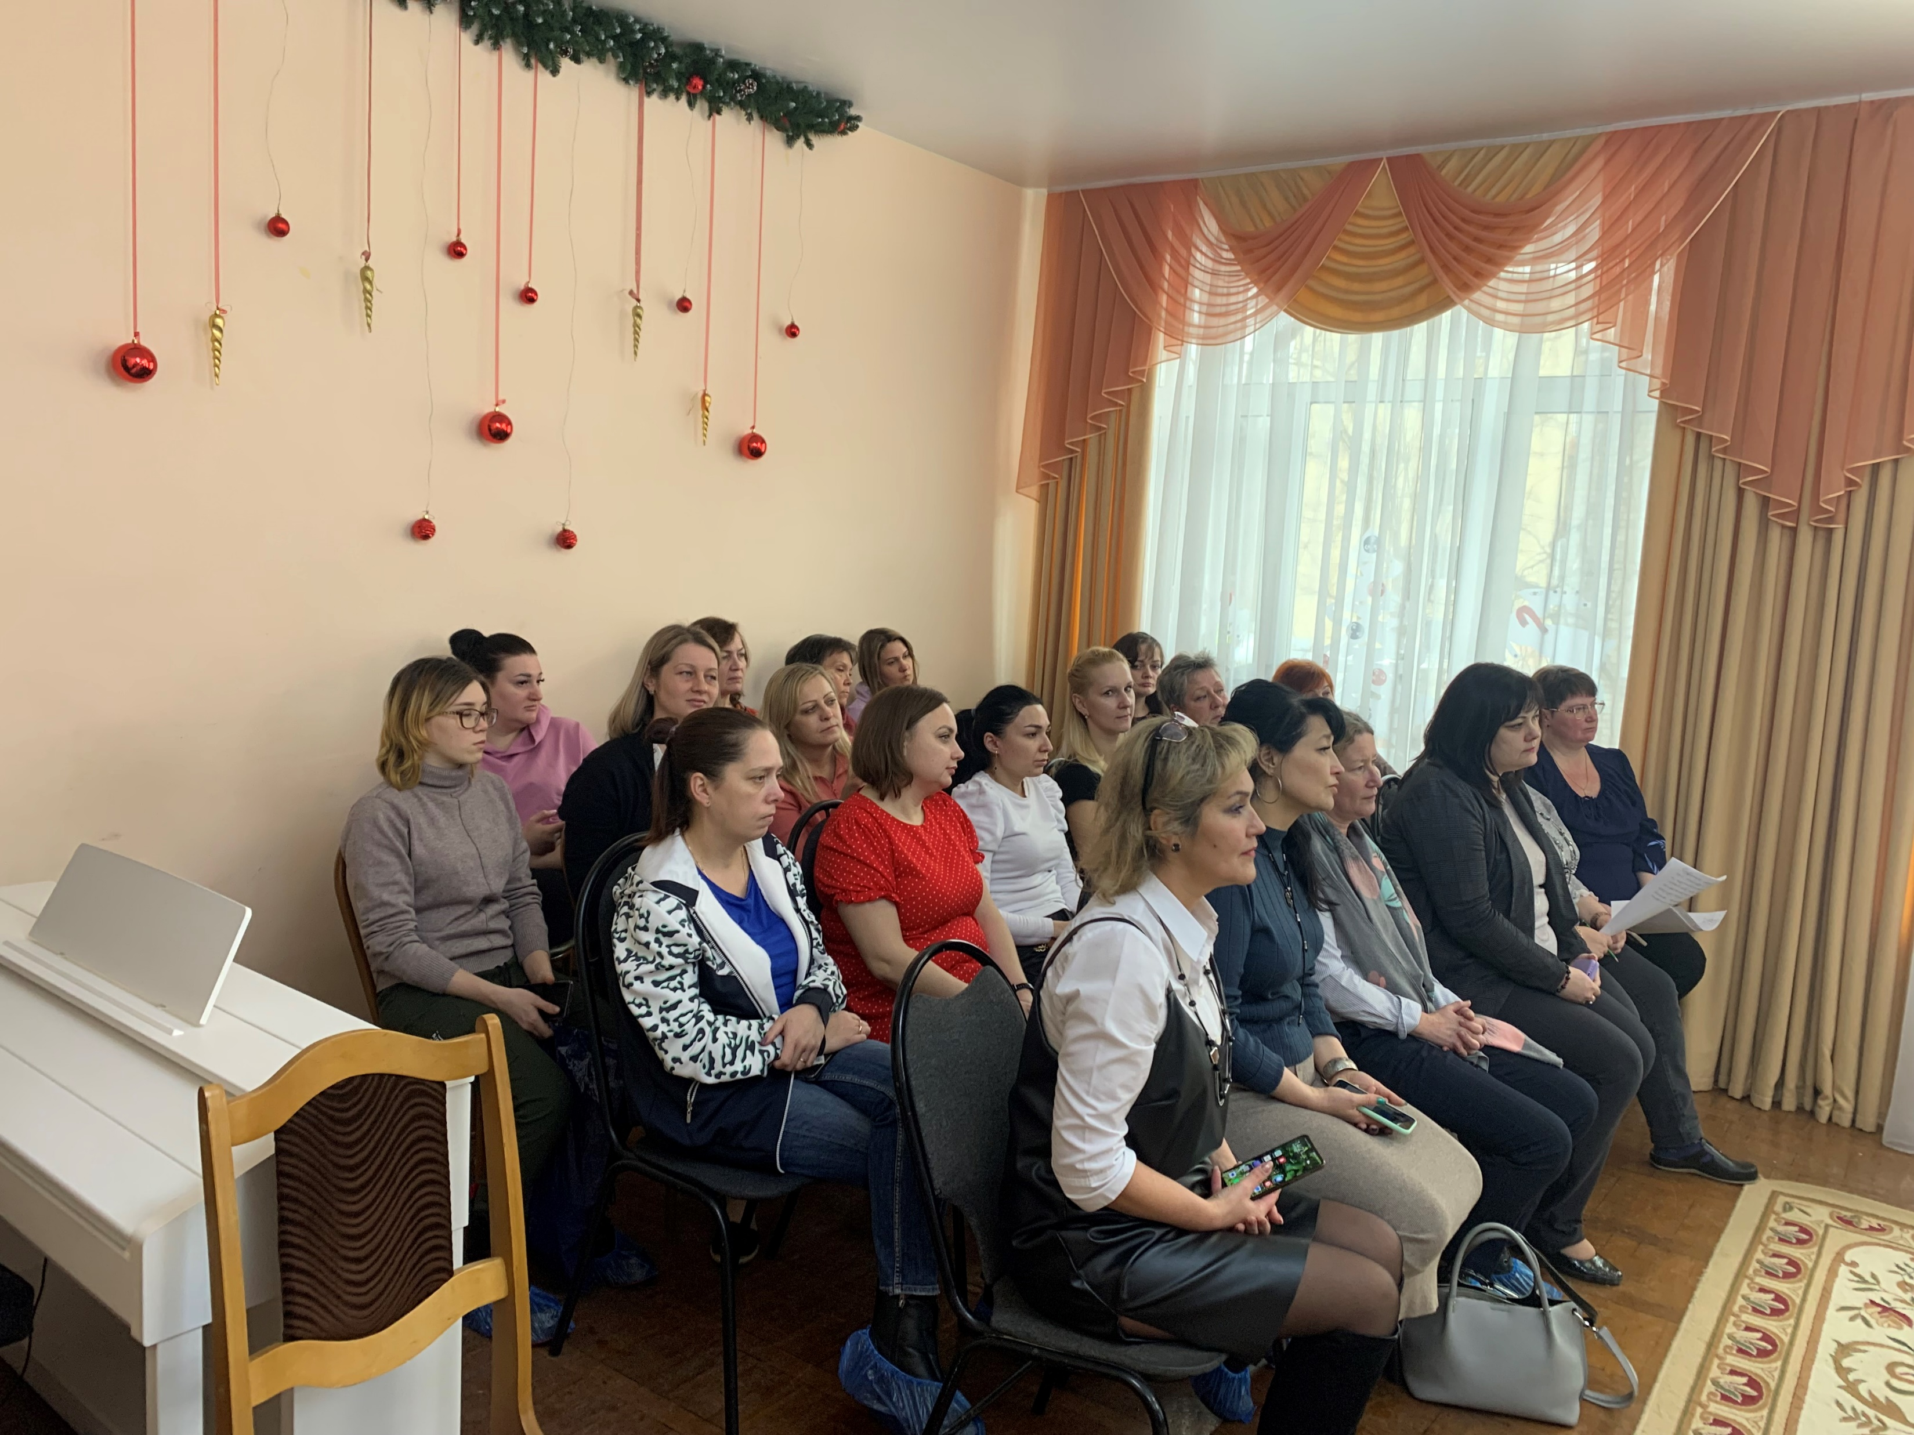
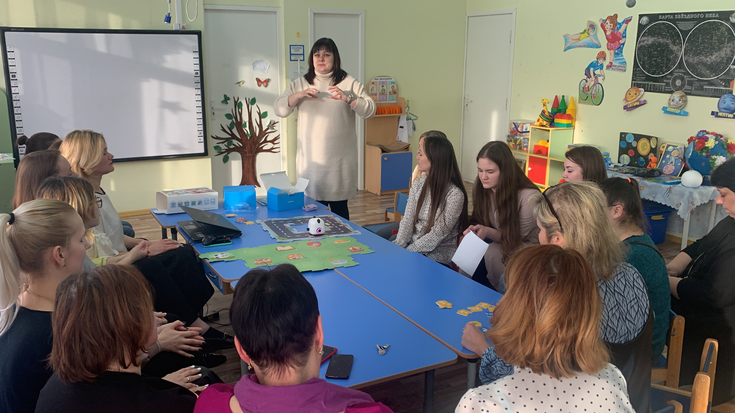
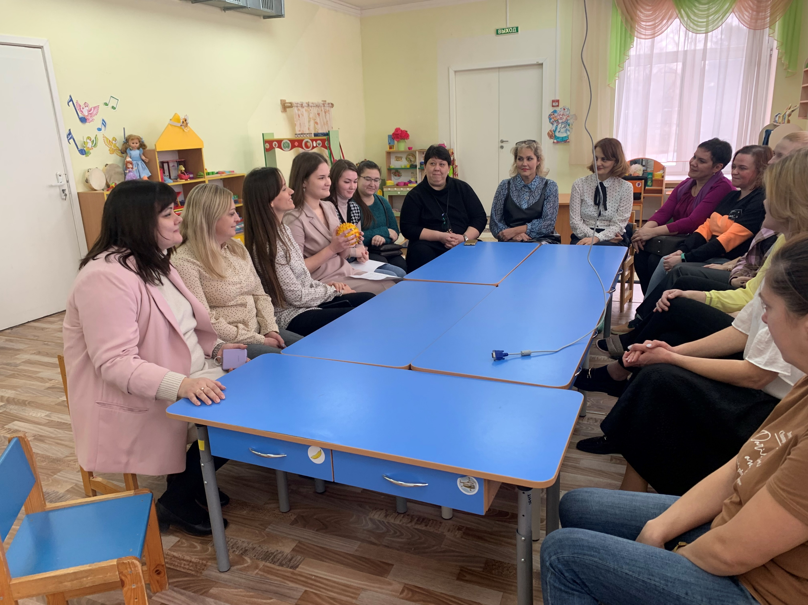
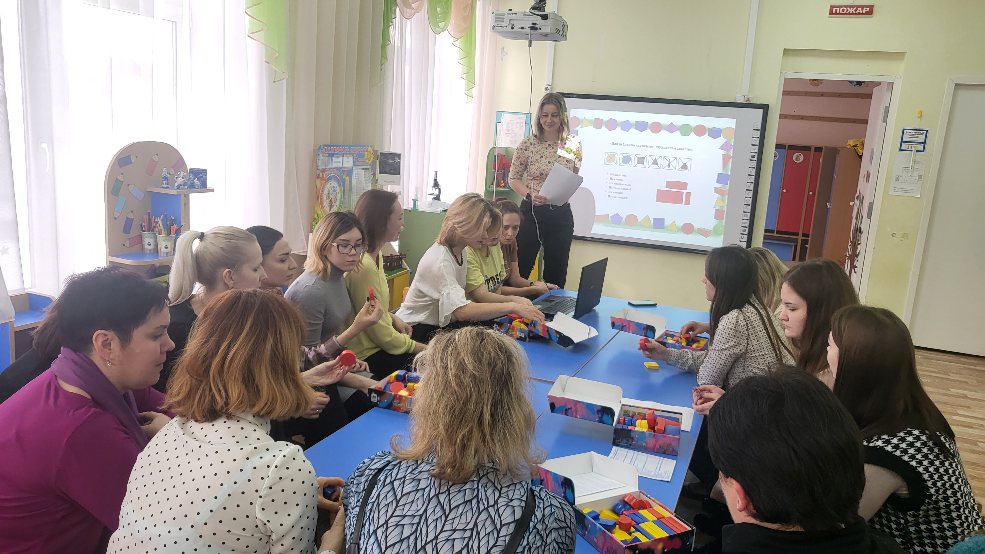
Педагогические советы, семинары, мастер-классы, круглые столы педагогов дошкольных отделений, учителей школы по актуальным вопросам «Педагогическая копилка»

Slide 6
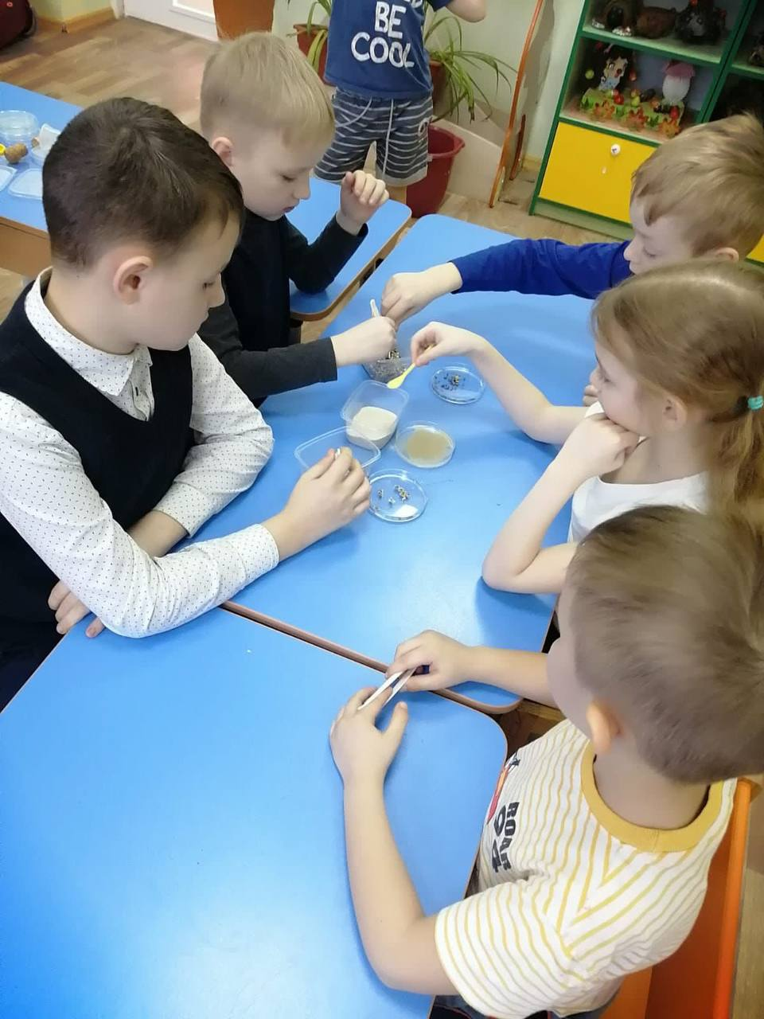
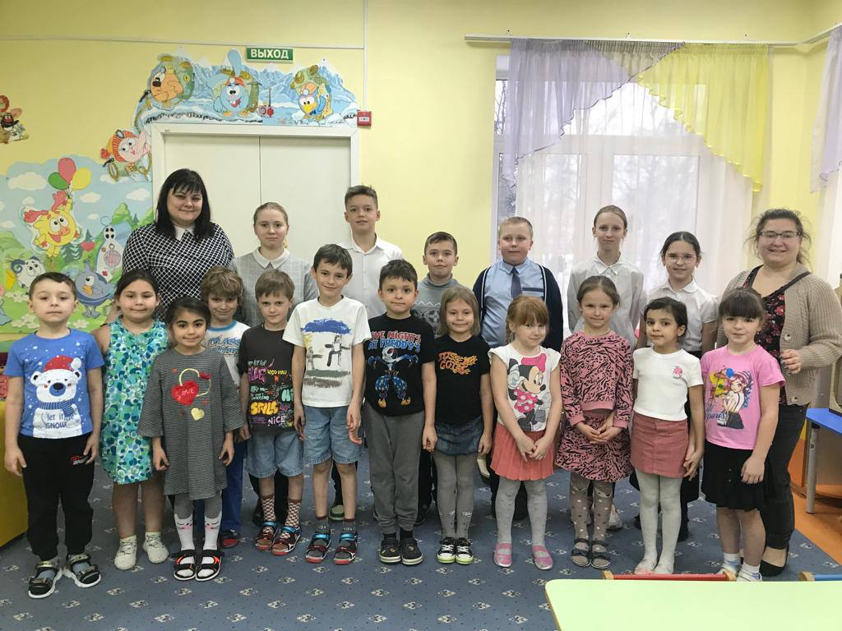
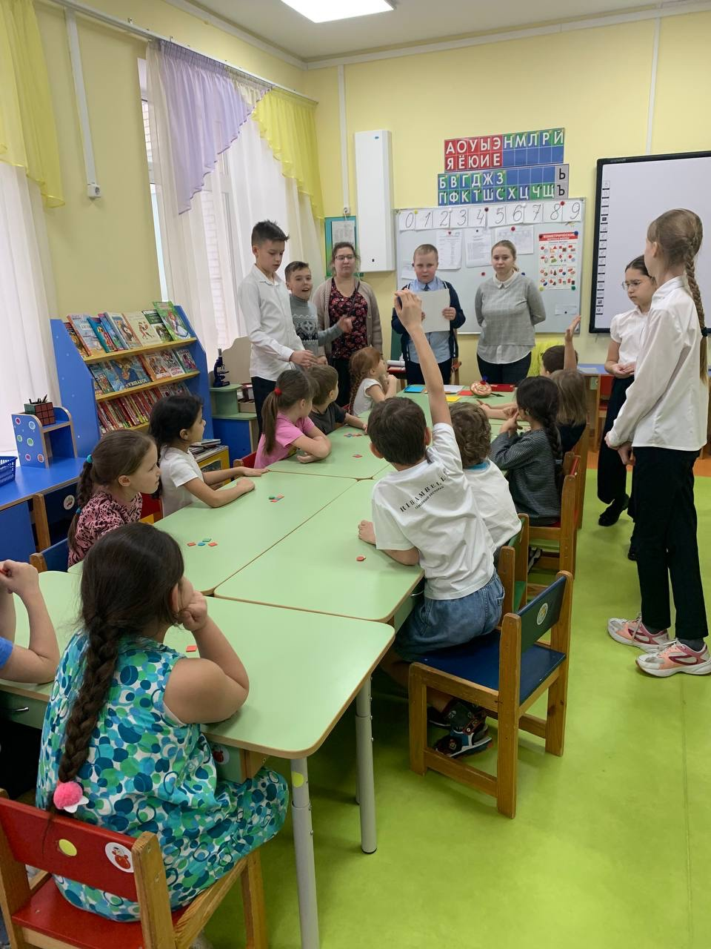
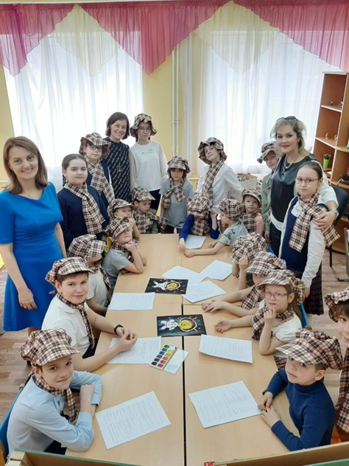
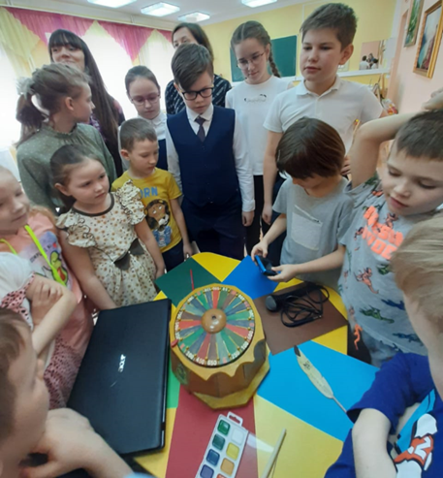
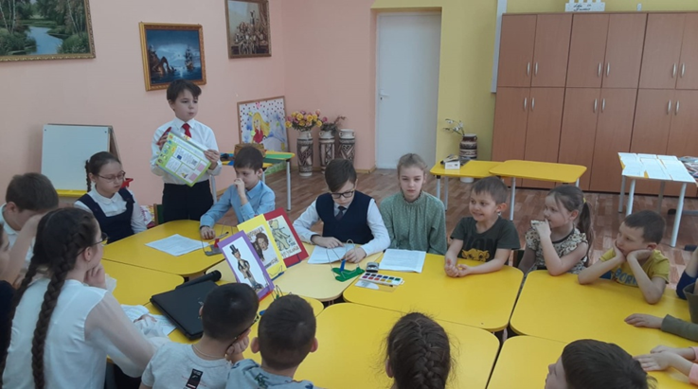
Планирование и осуществление совместной практической деятельности дошкольников с учениками начальной школы в рамках наставничества

Slide 7
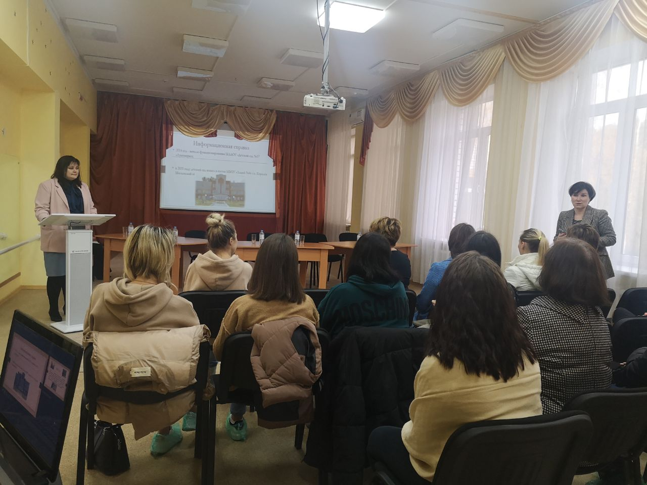
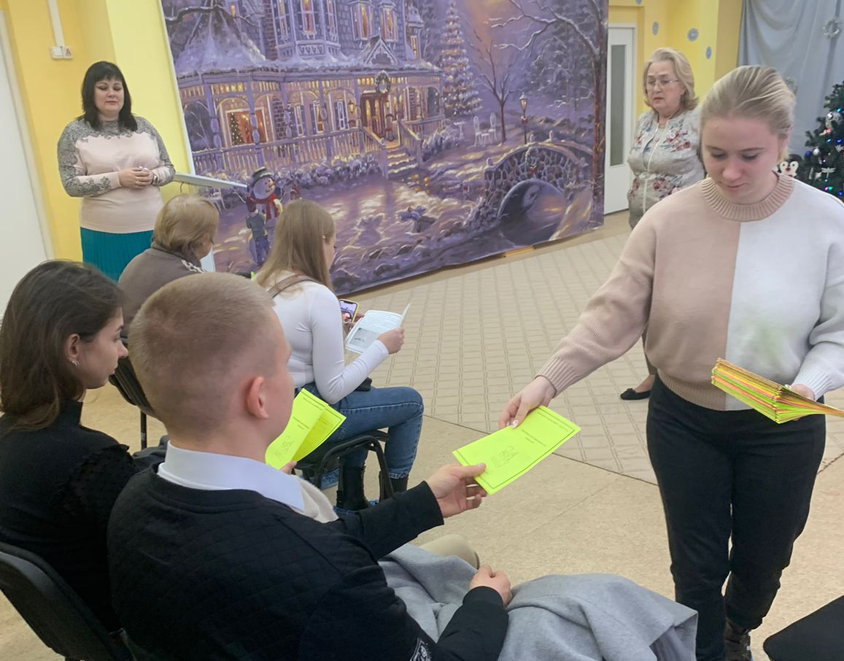
Встречи родителей с будущими учителями, руководством МБОУ «Лицей №4»;

Slide 8
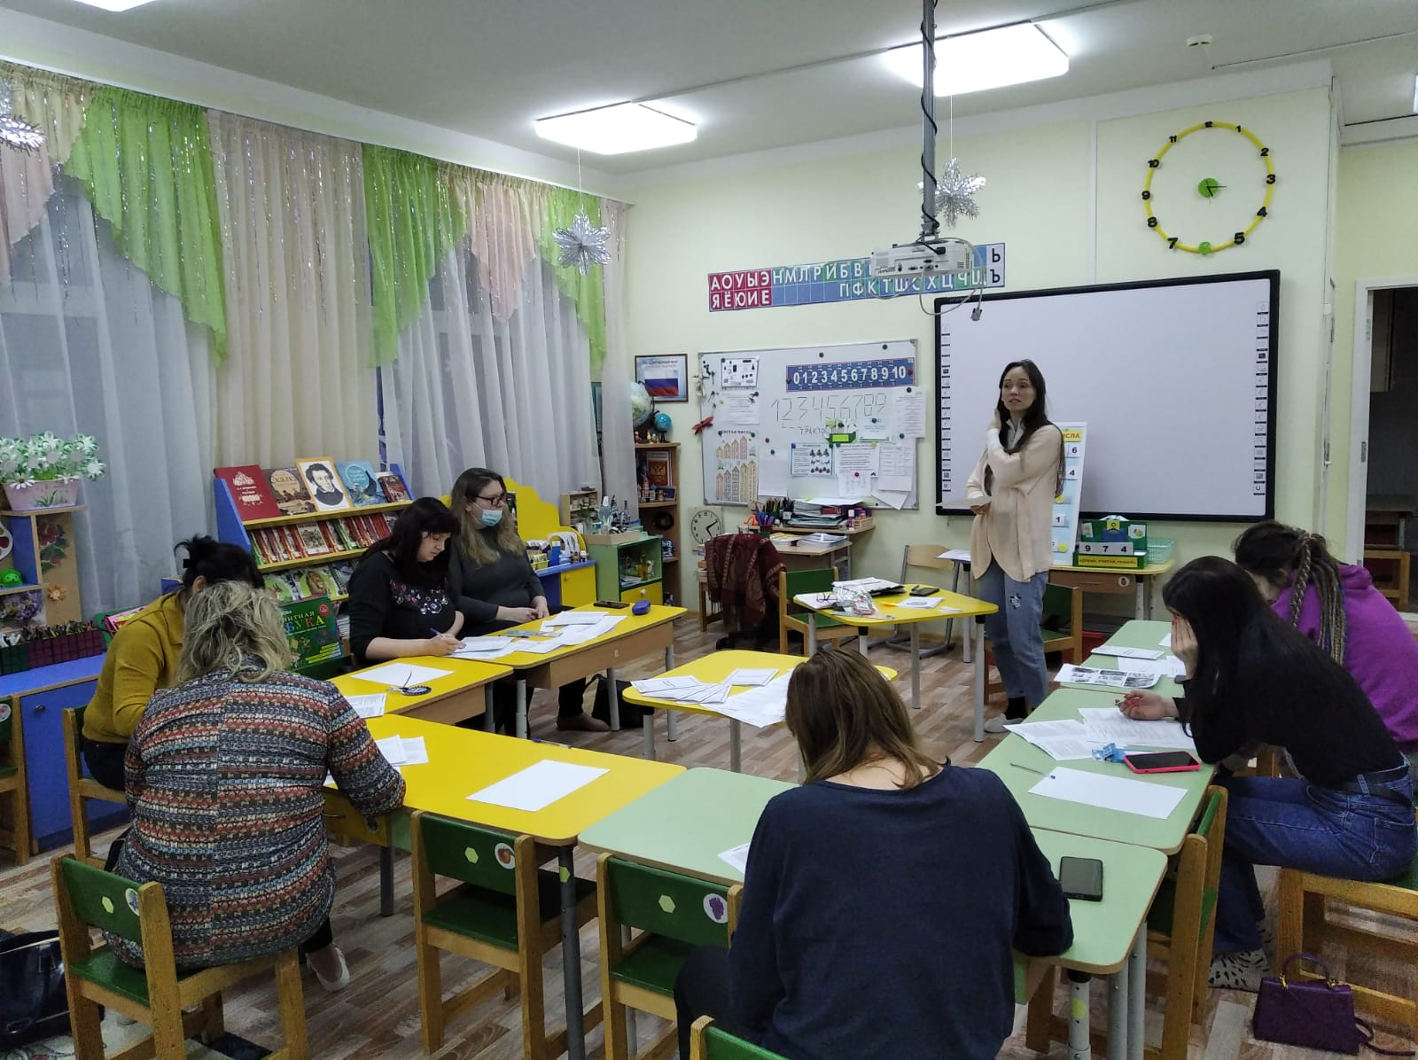
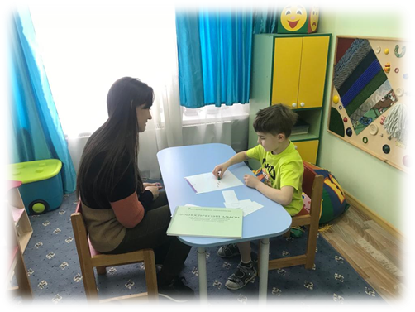
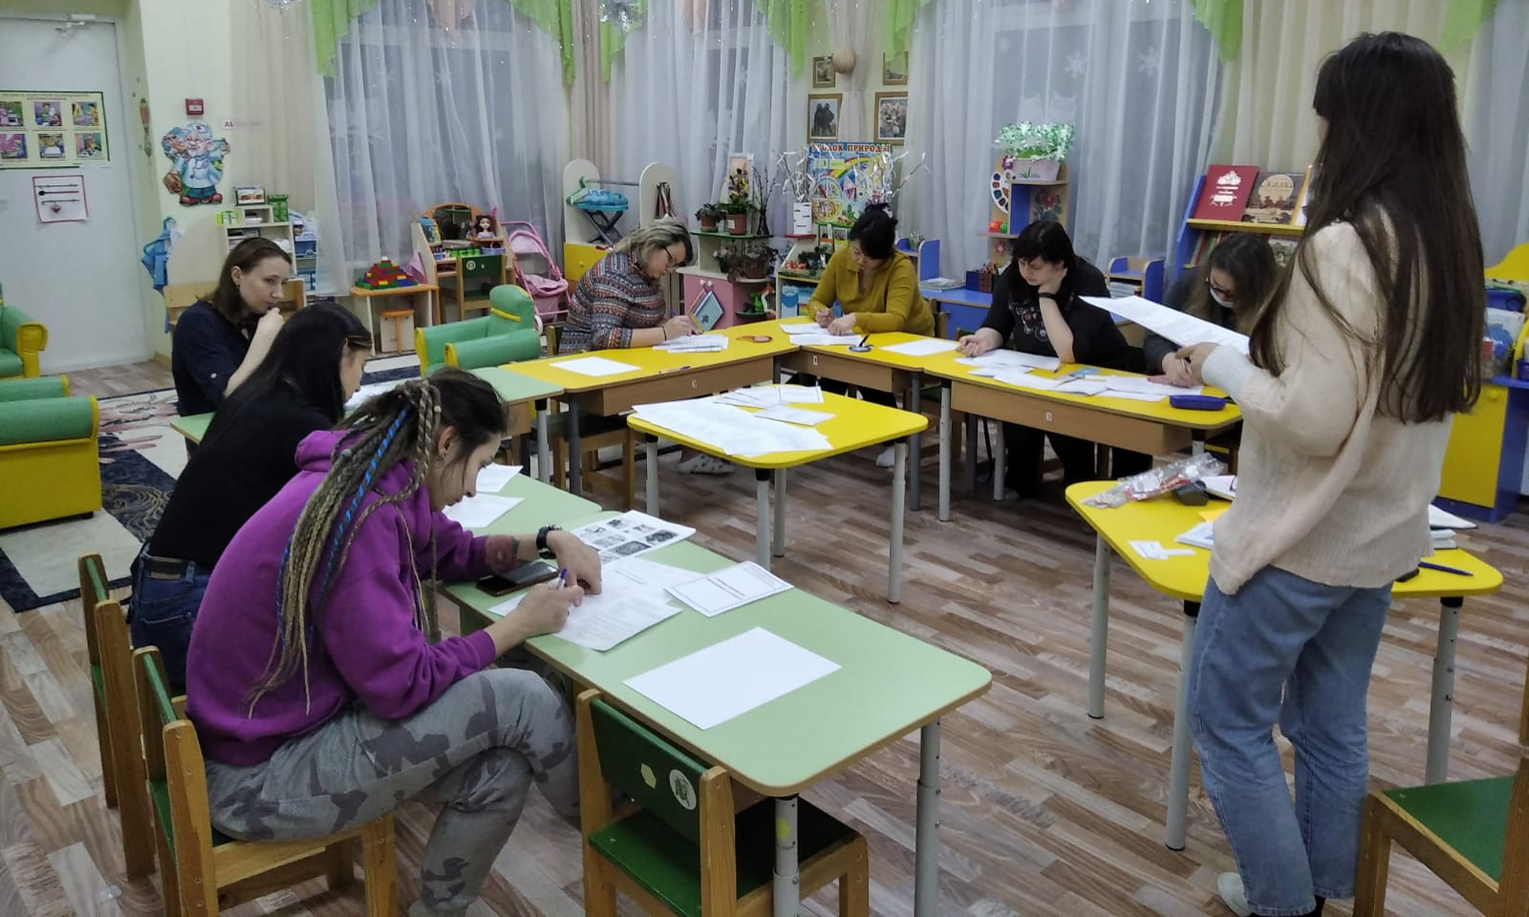
Взаимодействие педагогов, медицинских работников и психологов, при проведении диагностики по определению готовности детей к школе, анкетирование родителей для изучения самочувствия семьи в преддверии школьной жизни ребенка;

Slide 9
Спасибо за внимание!

